Slide 1
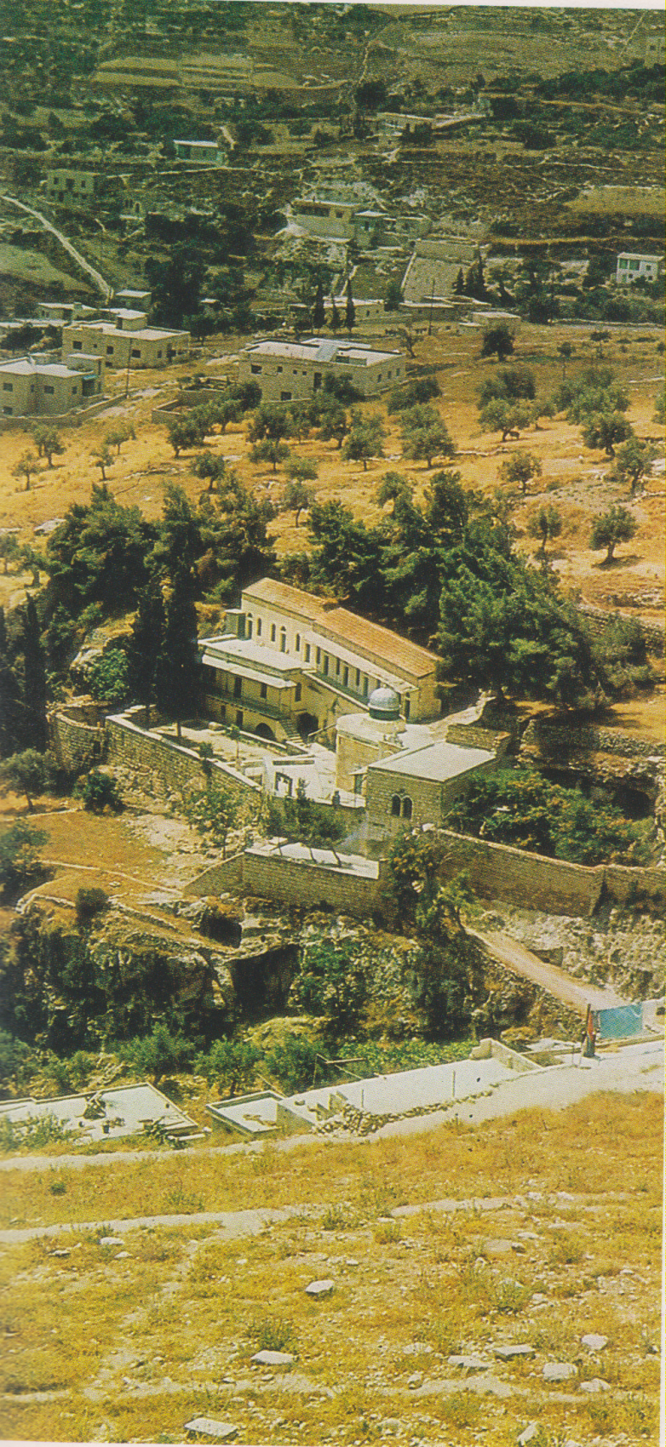
Gerusalemm, Hakeldama, Geenna, valle dell’inferno.

